Slide 1
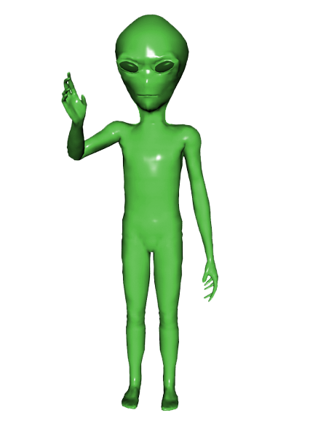
Vanzemaljci
Radili: Luka Urošević i Teodora Cvetić

Slide 2
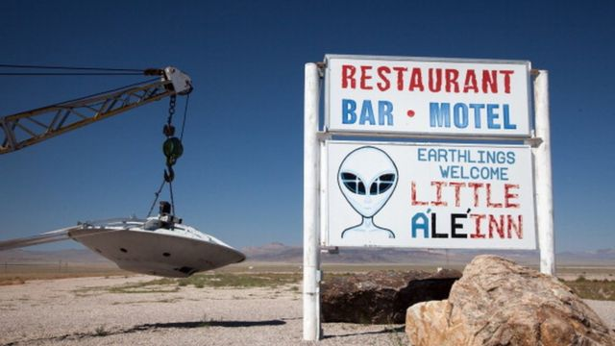
Viđenja
Najpoznatija viđenja:
Rozvelt incident – jul 1947.
Astek, UFO incident 1986.
Berkširski incident 1956.
Bliski susret Kuzakovih.
Foo fighteri iz 1944.
Jimmy Carter, predsednik SAD-a vidi NLO na nebu 1969.
BBC 1996 godine uočava vanzemaljski restoran I piše reportažu o njemu

Slide 3
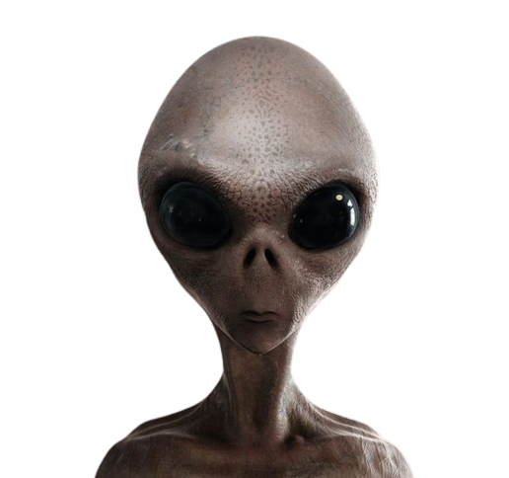

Zašto se kriju
Plaše se kontakta sa ljudima, zato što smo im još napoznati
Nismo iste vrste, I još ne znaju ko smo mi
Ne žele da utiču na život na Zemlji

Slide 4
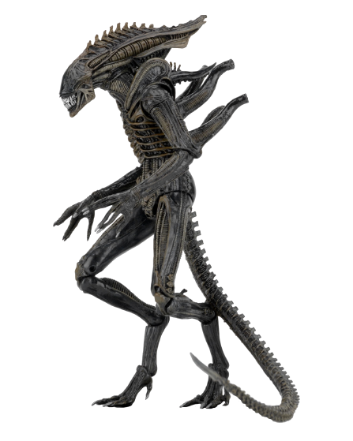
Lista mogućih namera
Uništavanje planete
Upoznavanje sa novim vrstama
Korišćenje resursa sa Zemlje
Izučavanje ljudske vrste

Slide 5
Da li ljudi veruju u vanzemaljce?

Slide 6
Kontakt sa vanzemaljcima
Dobre strane:
Možemo da naučimo nešto novo
Možda imaju tehnologiju koja može da reši naše probleme
Loše strane:
Možda su opasni po nas
Možda nisu dobronamerni

Slide 7
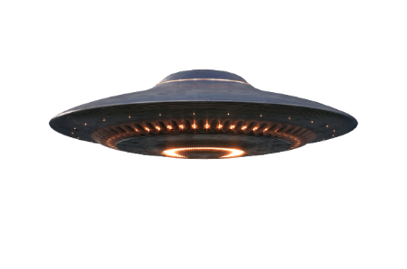

Slide 8
Ako vanzemaljci dodju, savetujemo da ne izlazite iz Vaših domova.

